Slide 1
컴파일의 정상화
정찬우, 김현우, 이승준, 이수경

Slide 2
목차
프로젝트 주제와 타겟층
프로젝트 배경 및 목적
해당 서비스가 현재 존재하지 않는 이유
기존 Chat GPT와의 차이점
보안 문제
팀원 진행 사항

Slide 3
프로젝트 주제
초보 투자자를 위한 자연어 검색 기반 주식 정보 및 솔루션 제공 플랫폼

Slide 4

프로젝트 타겟층
개인 및 초보 주식 투자자
기업 관련 정보 수집을 어려워하는 초보 투자자
매수&매도 판단에 조언이 필요한 초보 투자자

Slide 5
프로젝트 배경 및 목적
주식 데이터는 전문 용어와 약어로 구성되어 있어 초보 투자자가 이해하고 활용하기 어려움
초보 투자자와 전문 투자자 간의 정보 격차를 줄이는 것
매수/매도 판단에 도움을 주기 위해, 초보 투자자에게 유용한 데이터와 조언을 제공

Slide 6
해당 서비스가 현재 존재하지 않는 이유
LLM API 기반이라 운영 비용이 많이 발생 → 사용자 개인 API(키) 활용을 통한 비용 분담
증권사 간의 이해관계 때문 → 다양한 증권사 데이터를 수집 & 활용 가능
미국 나스닥과 분리된 한국 주식거래소 환경 → 해외 개발자 입장에선 크지 않은 시장
CHAT GPT 4의 웹 검색으로도 대부분의 정보에 접근 가능하기 때문

Slide 7
CHAT GPT웹 검색과의 차이점
날짜 조건을 설정해도 최신 데이터를 가져오지 못함
→ 실시간 크롤링을 통한 데이터 최신화
동시에 최대 10개의 웹 검색 데이터만 조회 가능
→ DB에서 직접 데이터를 가져오는 방식으로 여러 데이터 조회 가능
데이터 출처의 신뢰도가 낮음
→ 신뢰할 수 있는 데이터만 수집
환각 현상 문제 발생
→ RAG(검색증강생성)을 추가하여 정확한 데이터 제공 및 환각 방지

Slide 8









사용 언어/프레임워크/DB

Slide 9
데이터 출처
증권사 리포트 데이터: 네이버페이 증권
주식 데이터: FinanceDataReader 라이브러리, 한국거래소 API
LLM : GPT-4 Turbo

Slide 10







서버 구성도
오라클 클라우드 VCN
퍼블릭 서브넷
프라이빗 서브넷
NAT 게이트웨이
Json 데이터
증권 데이터
증권데이터 DB
웹 크롤러
웹 프로그램
벡터 DB
Json 데이터
원하는 데이터 요청&반환
자연어 데이터
임베딩 데이터
외부 API,
래퍼 라이브러리
사용자 질문 + 관련 데이터
결과 반환
자연어 질문
사용자

Slide 11


시스템 구성도
.JSON
유명 증권사 10개 지정
데이터 임베딩
{
"종목명": ,
"제목": ,
"증권사": ,
"작성일": ,
＂목표가": ,
"투자의견": ,
＂부제": ,
＂본문":
}
웹 크롤링
미래에셋증권
신한투자증권
하나증권
유안타증권
대신증권
SK증권
삼성증권
키움증권
DS투자증권
한화투자증권

Slide 12



시스템 구성도
질문과 연관된
자료 요청 & 제공
자연어 질문
BERT NLP를 통한 자연어 처리
사용자의 질문
+관련 자료 제공
FinanceDataReader
라이브러리
사용자
답변

Slide 13
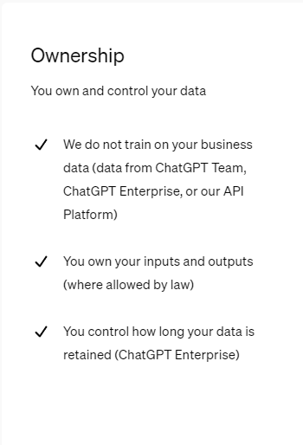
보안 문제?
GPT API를 통한 질문은 학습 데이터로 활용되지 않는다.
https://openai.com/enterprise-privacy/
Notes:
https://openai.com/enterprise-privacy/

Slide 14
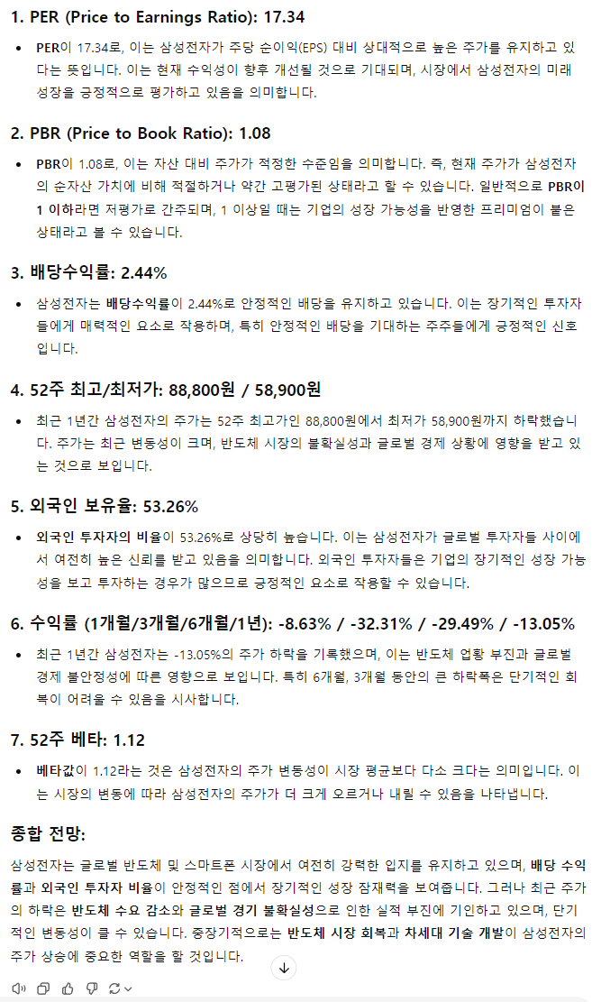
<구현 예시 - GPT에게 네이버페이 증권의 최신 데이터를 주입하여 출력된 결과>
Q: 삼성전자의 전망에 대해 분석해줘

Slide 15
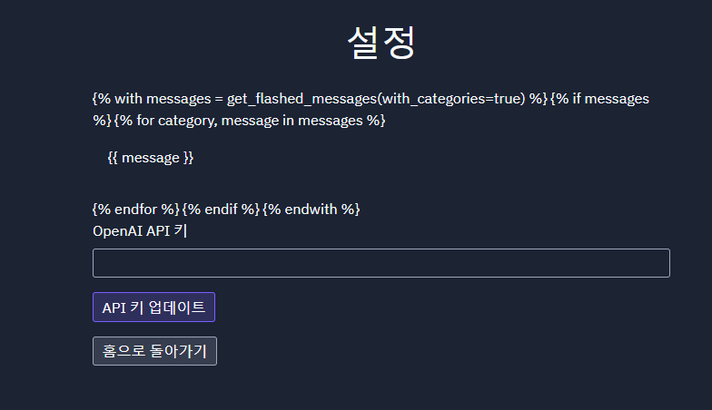
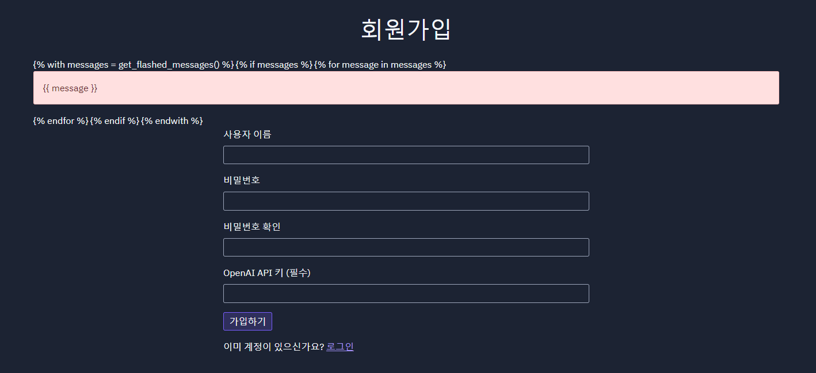
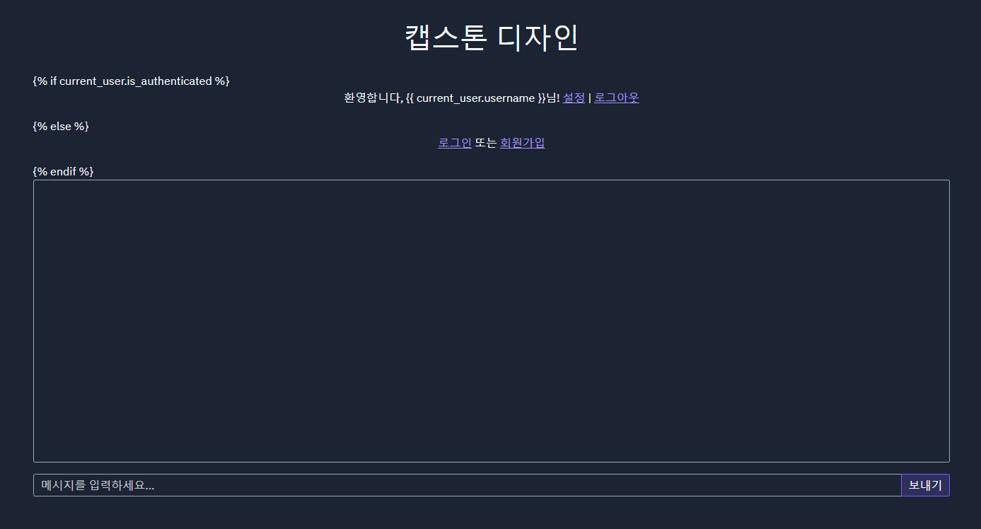
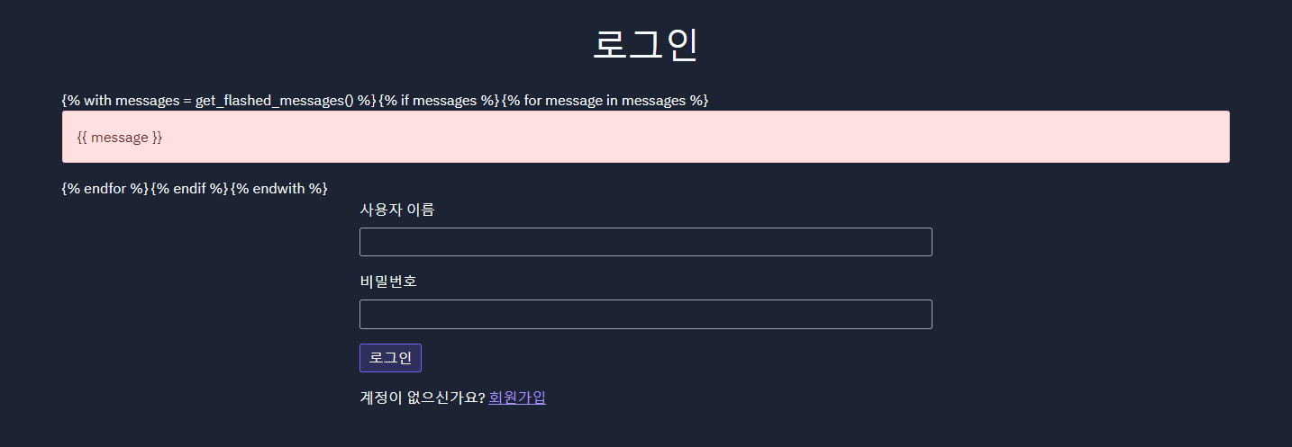
정찬우 파트
자바스크립트, CSS, HTML을 이용하여 간단한 웹 디자인
GPT4 TURBO API 모델과 API 키 연동
SQLite 를 활용하여 계정 관리 DB 생성,
generate_password_hash()를 사용하여 계정정보 암호화
추후 DB를 MYSQL 환경으로 옮길 예정
(오라클 클라우드 FREE TIER에선 최대 1개 DB만 사용가능하기 때문)

Slide 16
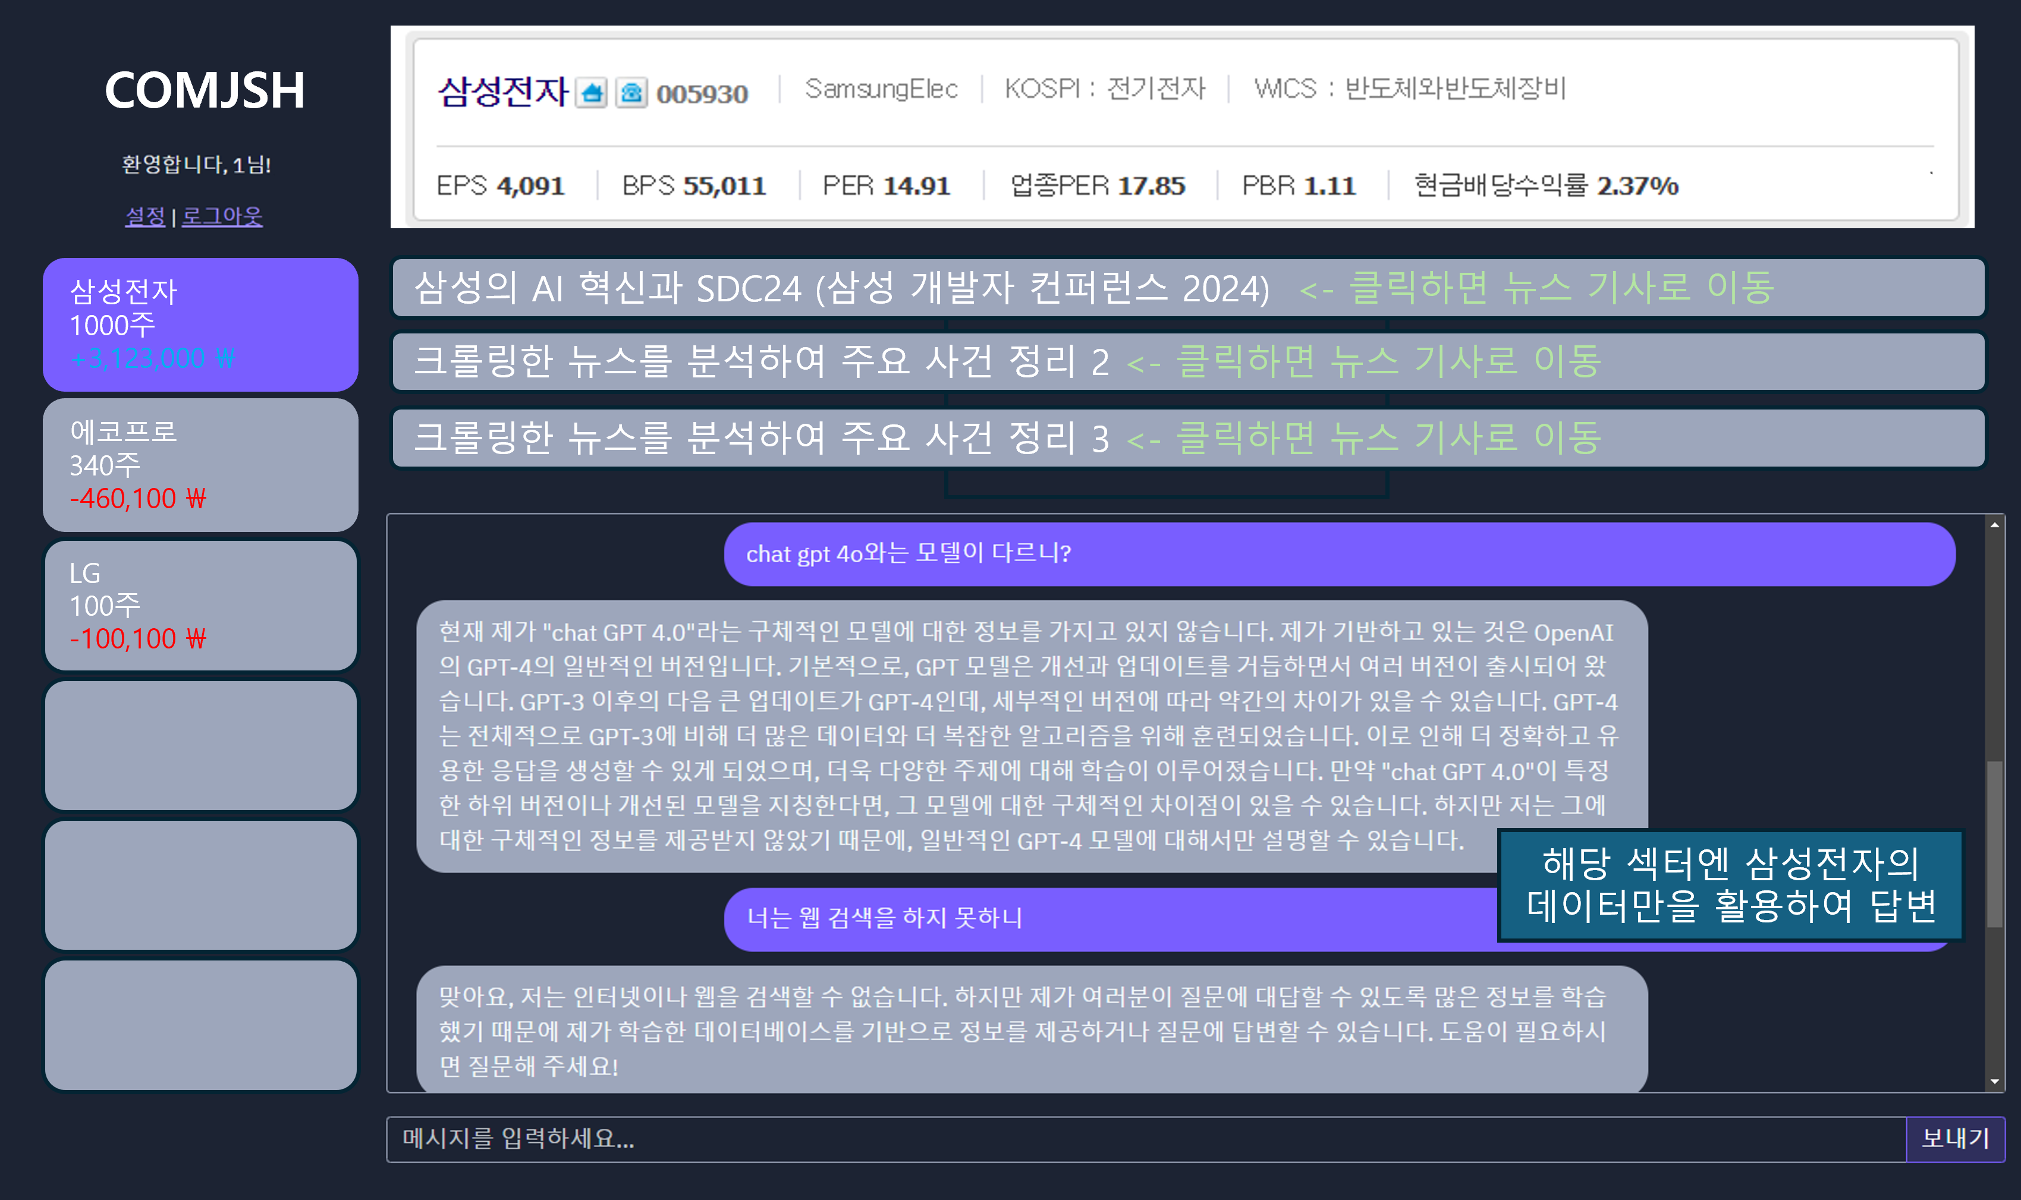

Slide 17
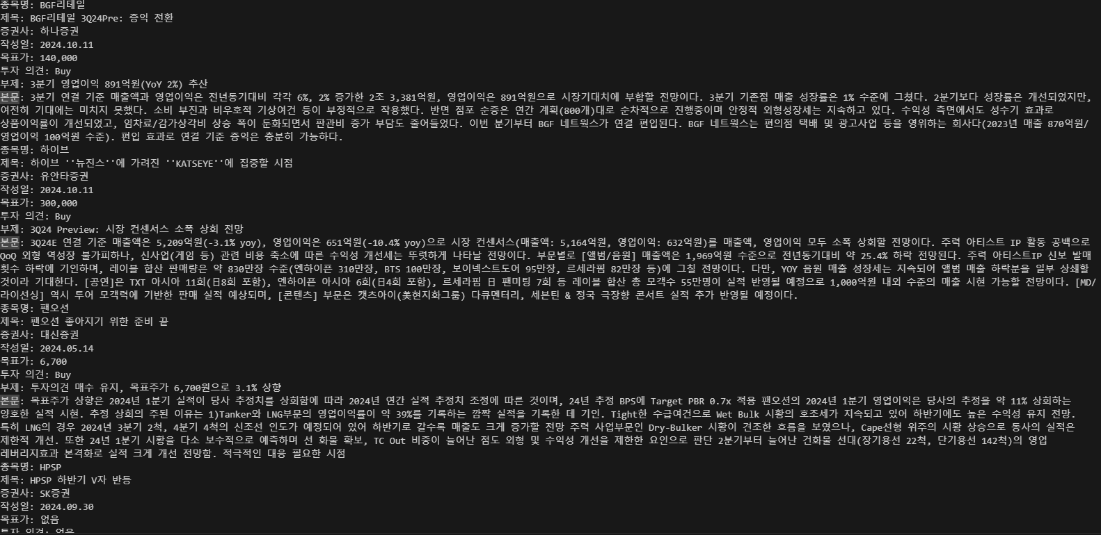
이승준 파트
Selnium, Webdriver를 이용한 증권사의 정보 수집
크롤링 된 정보를 JSON 형식으로 변환
SQLite 를 활용하여 증권사의 정보 DB를 생성, 봇과 연결 예정.
.
.
.

Slide 18
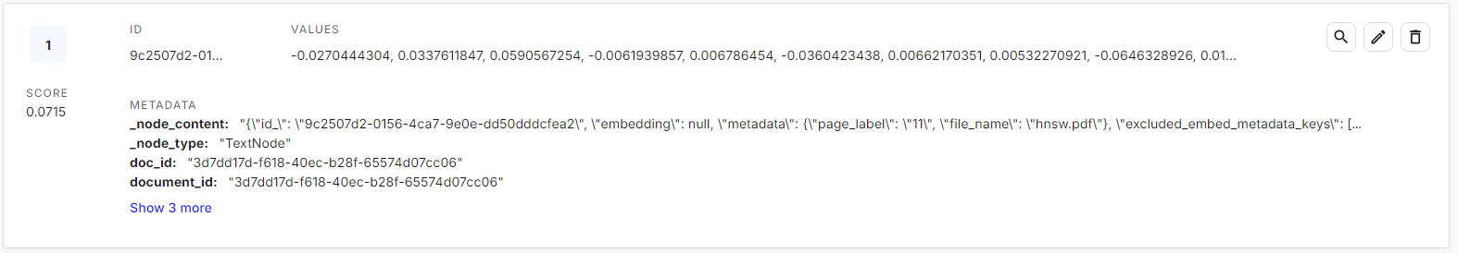
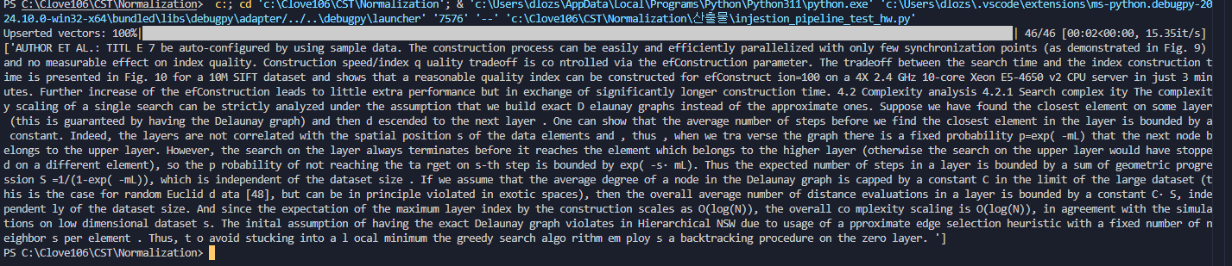
김현우 파트
1. Pinecone DB에 있는 데이터를 이용하여 GPT API와 연계하여 결과 출력.
2.Pinecone Db에 데이터를 저장하고 질문 쿼리에 맞춰 답변 결과를 출력하는 실습을 진행 완료
3. 라마인덱스를 이용하여 문장을 임베딩하는 실습 진행 완료 (모두 실습 산출물로 업로드 완료했음.)
- Pinecon DB에 임베딩 되어 저장된 데이터
질문 쿼리에 맞춰 Pinecone DB에 가장 유사한 데이터 1개 출력 결과.

Slide 19
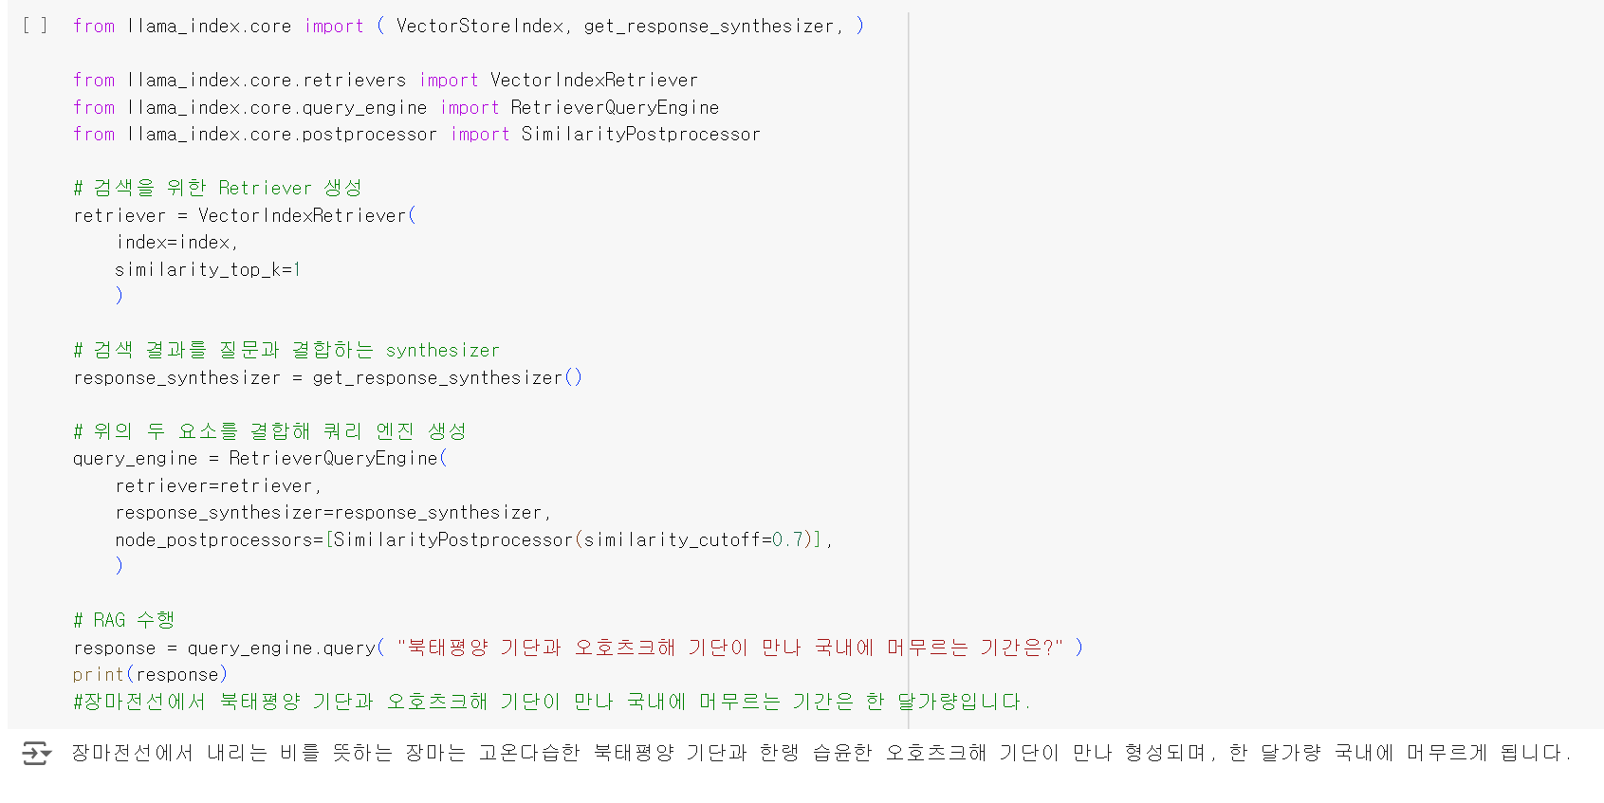
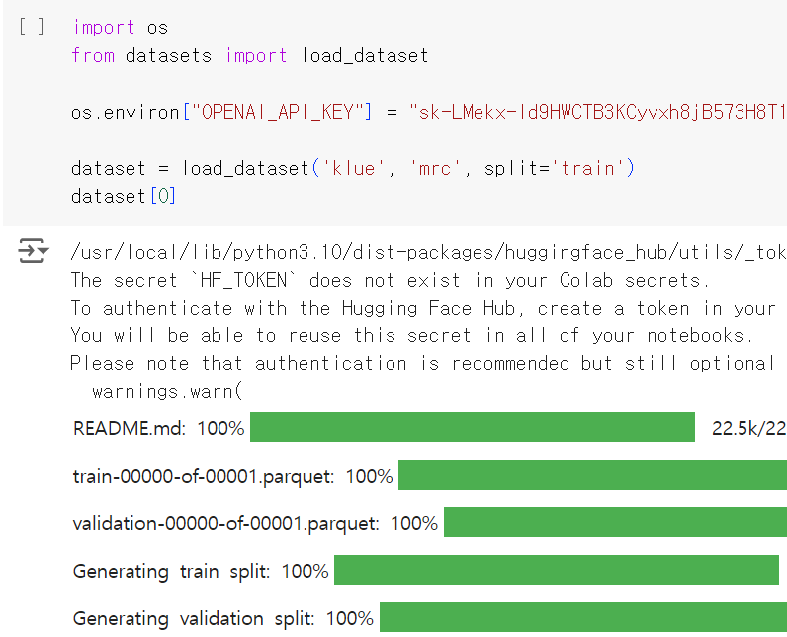
이수경 파트
라마인덱스 라이브러리를 통해 RAG 구현 실습 완료(실습 산출물)
크롤링된 데이터를 임베딩하여 PINECONE DB에 넣기
- 라마인덱스 내부에서 RAG을 수행하는 과정
- OpenAi Api 연동 및 실습 데이터셋 불러오기

Slide 20
WBS
캡스톤디자인_컴파일의_정상화_WBS - Google Sheets
<이번주 개발 목표 및 역할 분담>
이수경: 크롤링 데이터를 임베딩하여 PINECONE DB에 넣기
김현우: PINECONE DB를 이용해서 GPT API와 연계해 결과 출력 및
SQLite을 MYSQL db서버 이전
정찬우: 프론트엔드, DB 서버 관리, 한국거래소 API를 통한 데이터 활용
이승준: 네이버페이 증권 크롤링 시스템 구현(완료), 업로드 자동화

